Slide 1
Valsts budžeta izdevumu pārskatīšanas rezultāti un priekšlikumi par šo rezultātu izmantošanu 2017.-2019.gada budžeta izstrādes procesā

Slide 2
IZDEVUMU PĀRSKATĪŠANA – JAUNAS SISTĒMAS IEVIEŠANA LATVIJĀ

Slide 3
VALDĪBAS NOLEMTAIS PAR IZDEVUMU PĀRSKATĪŠANU

Slide 4
LABĀKĀ STARPTAUTISKĀ PRAKSE

Slide 5
PROCESAM RAKSTURĪGĀKĀS IEZĪMES

Slide 6
VALSTS BUDŽETA KOPĒJOS IZDEVUMUS VEIDO BĀZES IZDEVUMI UN IZDEVUMI JPI PASĀKUMIEM

Slide 7
KOPŠ 2008.GADA NOTIKUŠAS BŪTISKAS IZMAIŅAS VALSTS KONSOLIDĒTĀ BUDŽETA STUKTŪRĀ

Slide 8
VALSTS PAMATBUDŽETA BĀZES IZDEVUMOS, SALĪDZINOT AR IETVARU, PAREDZAMS ARĪ TURPMĀKS PIEAUGUMS

Slide 9
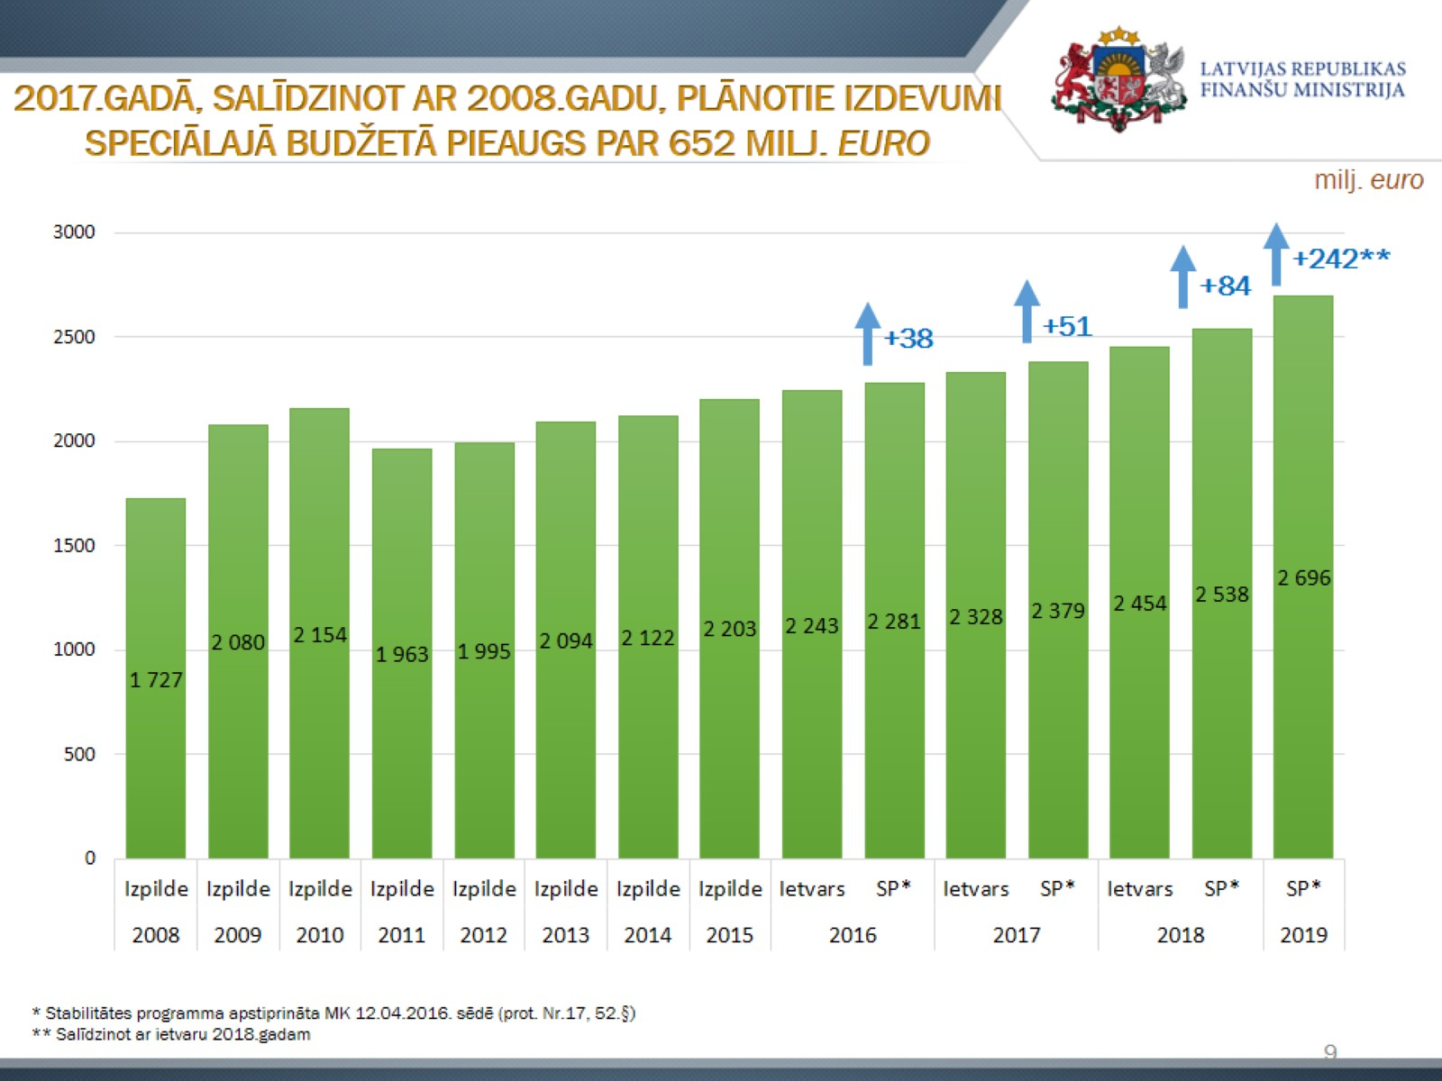
2017.GADĀ, SALĪDZINOT AR 2008.GADU, PLĀNOTIE IZDEVUMI SPECIĀLAJĀ BUDŽETĀ PIEAUGS PAR 652 MILJ. EURO

Slide 10
IZDEVUMU PĀRSKATĪŠANAS REZULTĀTI (1)

Slide 11
IZDEVUMU PĀRSKATĪŠANAS REZULTĀTI (2)

Slide 12
IZDEVUMU PĀRSKATĪŠANAS REZULTĀTI (3)

Slide 13
VALDĪBAS UZDEVUMI PROTOKOLLĒMUMĀ (1)

Slide 14
VALDĪBAS UZDEVUMI PROTOKOLLĒMUMĀ (2)

Slide 18
DISKUSIJA PAR GROZĪJUMIEM LIKUMOS, KAS NOSAKA IEZĪMĒTU FINANSĒJUMA APMĒRU

Slide 19
HORIZONTĀLIE UZDEVUMI (1)

Slide 20
HORIZONTĀLIE UZDEVUMI (2)

Slide 21
Paldies par uzmanību!

